Slide 1

YOUR NUTRITIONIST
Ποια εφαρμογή μπορεί να με βοηθήσει να αποκτήσω ένα υγιεινό Lifestyle;

Slide 2
Table of contents
Υπηρεσίες που προσφέρει η εφαρμογή μας
Παρουσίαση του User Interface
Τι χρησιμοποιήσαμε για την υλοποίηση

Slide 3

Τι υπηρεσίες προσφέρει η εφαρμογή μας;
Οι παρακάτω λειτουργίες προορίζονται να παρέχουν στον χρήστη ένα ολοκληρωμένο εργαλείο για την παρακολούθηση και τη βελτίωση της διατροφής του, καθώς και την επίτευξη των διατροφικών του στόχων:
Υπολογισμός Θερμίδων
Η εφαρμογή υπολογίζει τον απαιτούμενο αριθμό θερμίδων που πρέπει να λαμβάνει ο χρήστης καθημερινά βάσει του ύψους, του βάρους, της ηλικίας και του φύλου. Ο υπολογισμός γίνεται σύμφωνα με τον αλγόριθμο του Mifflin-St Jeor.
Δημιουργία Προγράμματος Διατροφής
Η εφαρμογή δημιουργεί ένα προσαρμοσμένο πρόγραμμα διατροφής για τον χρήστη με βάση τις απαιτήσεις του, τις προτιμήσεις και τις ανάγκες του.
Εμφάνιση Προτεινόμενων Συνταγών
Η εφαρμογή προτείνει συνταγές βασισμένες στις ανάγκες του χρήστη και τις προτιμήσεις του, βοηθώντας τον να διατηρήσει μια ισορροπημένη διατροφή.

Slide 4
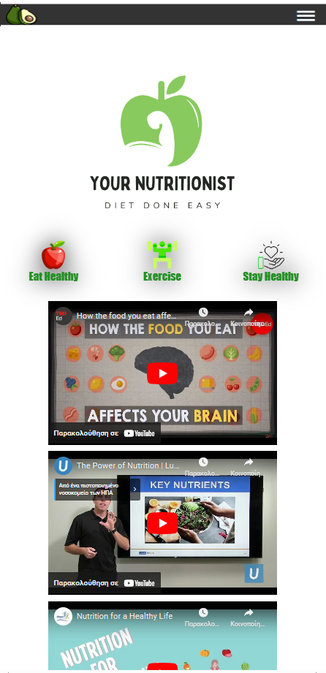
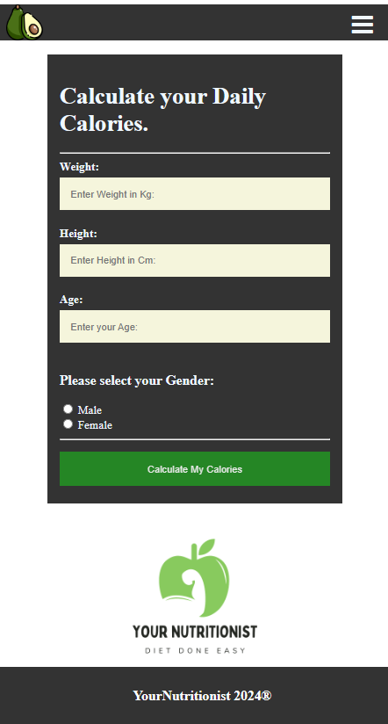
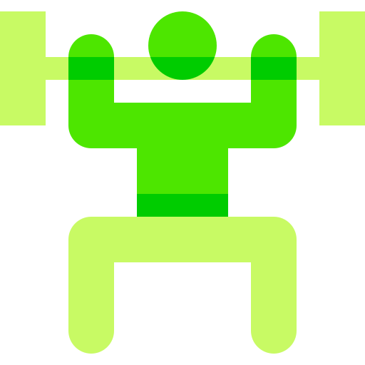
User Interface - Smartphones

Slide 5

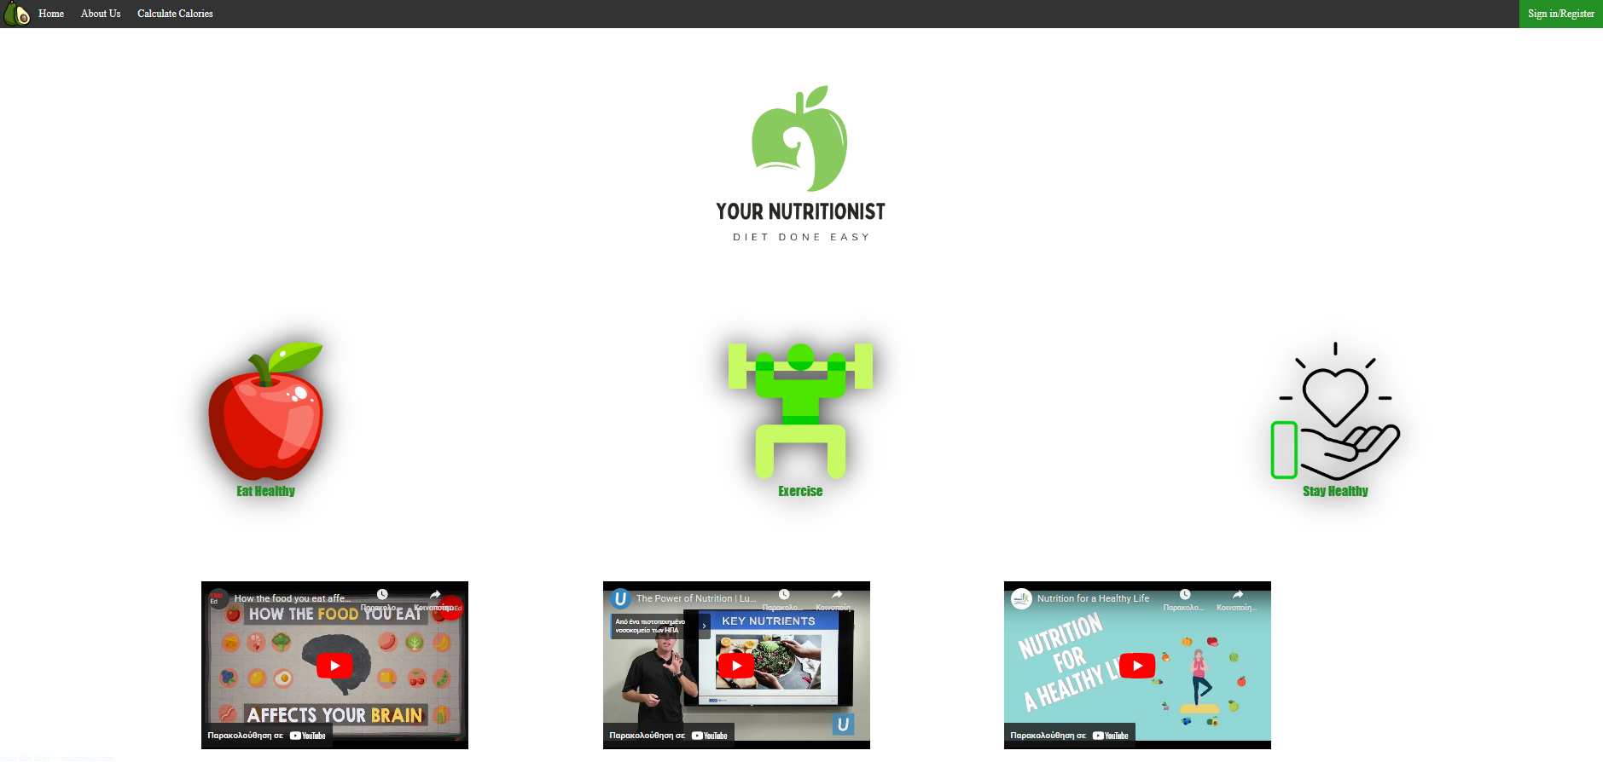
USER INTERFACE – Index Page

Slide 6
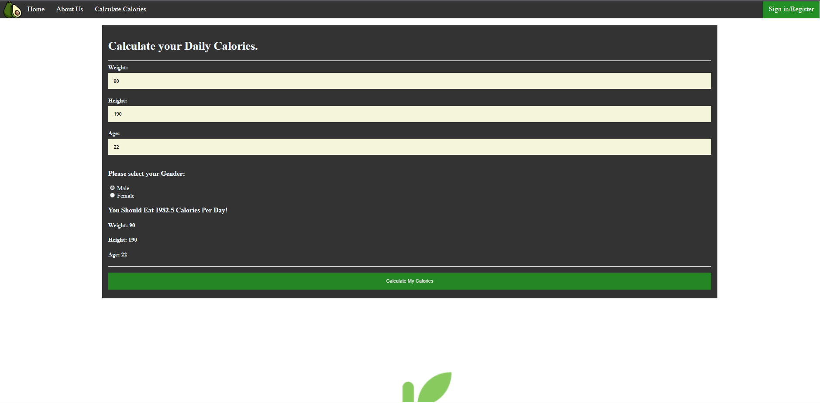
USER INTERFACE – Calories Calculator

Slide 7



FoodData Central
AuntiesRecipes
YourNutritionist Database

Slide 8
Υλοποίηση Εφαρμογής
Για την ανάπτυξη της εφαρμογής YourNutritionist, χρησιμοποιούμε μια ποικιλία από προγράμματα και γλώσσες προγραμματισμού για να διασφαλίσουμε την αποδοτικότητα, την ευελιξία και την αξιοπιστία της εφαρμογής. Συγκεκριμένα, χρησιμοποιούμε τα εξής:
HTML, CSS και JavaScript: Αυτές οι γλώσσες χρησιμοποιούνται για την ανάπτυξη του front end της εφαρμογής, παρέχοντας μια φιλική προς τον χρήστη διεπαφή.
Node.js και Express: Χρησιμοποιούμε το Node.js μαζί με το Express framework για την ανάπτυξη του back end της εφαρμογής, παρέχοντας μια αποδοτική διαχείριση των αιτημάτων από το front end.
MongoDB και MongoDB Compass: Χρησιμοποιούμε τη βάση δεδομένων MongoDB για την αποθήκευση και διαχείριση των δεδομένων της εφαρμογής, όπως οι διατροφικές πληροφορίες και τα προφίλ των χρηστών. Το MongoDB Compass χρησιμεύει για τη γραφική διαχείριση και την ανάλυση της βάσης δεδομένων.
Visual Studio Code: Όλος ο κώδικας για την εφαρμογή αναπτύσσεται και δοκιμάζεται στο Visual Studio Code.

Slide 9
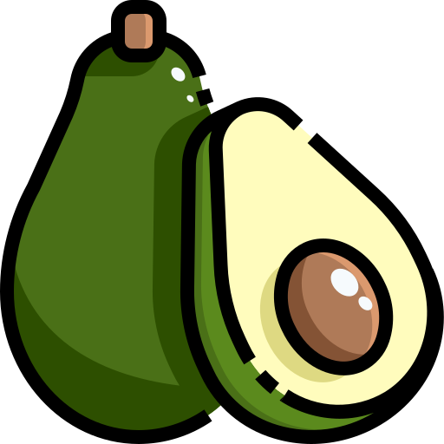
Thanks!
Do you have any questions?
ΣΙΜΙΤΖΗΣ ΑΝΑΣΤΑΣΙΟΣ
ΣΤΕΦΑΝΟΣ ΙΚΑΡΟΣ ΚΟΥΡΚΑΚΗΣ
YourNutritionist
Please keep this slide for attribution

Slide 10
Micros, Macros και η επιστήμη της Διατροφής (1)
Τι πληροφορίες μας προσφέρει ο πελάτης;
Διατροφικοί στόχοι που θα καθορίσουν τον θερμιδικό στόχο
Διατροφικές προτιμήσεις που θα καθορίσουν τα είδη φαγητών που θα επιλεχθούν
Διατροφικοί περιορισμοί που θα καθορίσουν τα είδη φαγητών που θα αποφευχθούν
Συχνότητα γευμάτων
Συχνότητα μαγειρικής
Επίπεδο άθλησης

Slide 11
Micros, Macros και η επιστήμη της Διατροφής (2)
Πως βοηθάμε εμείς;
Καθορισμός του ποσοστού μακροθρεπτικών συστατικών της διατροφής εντός κάθε μέρας
Καθορισμός θερμιδικού στόχου από τα παρεχόμενα στοιχεία
Επαρκή ύπαρξη μικροθρεπτικών στοιχείων στην διατροφή, σύμφωνα με τα standard RDA ( Recommended Dietary Allowance) και UL(Tolerable Upper Intake Level)
Επαρκής φυτικές ίνες για την ορθή λειτουργία του σώματος

